Slide 1

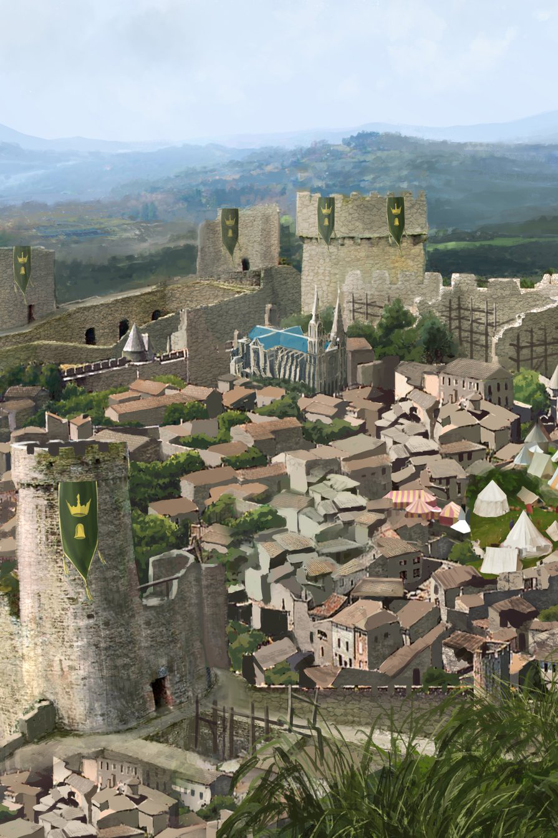
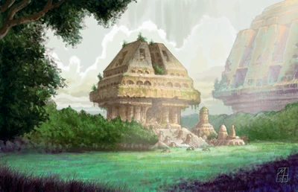

Корранбезькі Хроніки
23 Терендора, 998 РХ
Новий випуск кожного Мола, Віра та Фара. Найоб’єктивніші новини
Місячна підписка: 2 золотих галліфара
Якщо щось трапиться в П'яти Націях, ви прочитаєте про це в «Корранберзьких хроніках».
ІСТОРИЧНІ ПЕРЕМОВИНИ В НОВОМУ САЙРІ
БОРОТЬБА ЗА МАЙБУТНЄ САЙРУ
У Новому Сайрі вже понад тиждень тривають складні й напружені перемовини між королем Бреландії Боранелем та принцом Орґевом ір'Вінарном, лідером сайрійських вигнанців. Офіційно обговорюються умови існування та допомога біженцям з Сайру. Втім, джерелам «Хронік» стало відомо, що основним питанням переговорів є можливість розширення земель Нового Сайру для прийняття нових біженців, кількість яких постійно зростає.
Наші кореспонденти повідомляють, що ситуація в Новому Сайрі справді близька до критичної: місцеве населення вже стикається з нестачею продовольства, житла та базових умов життя. Орґев наполягає на додаткових землях, щоб уникнути гуманітарної кризи. Король Боранель, за словами очевидців, демонструє прихильність до прагнень сайрійців, однак змушений балансувати між гуманітарними питаннями та внутрішніми політичними настроями в Бреландії, які не завжди позитивні щодо прийому великої кількості біженців.
Деталі переговорів ретельно приховуються сторонами, проте напруга залишається високою. Остаточне рішення може мати суттєвий вплив на майбутнє регіону.
«Корранбергські Хроніки» й надалі стежитимуть за розвитком цієї важливої події.
ЗАГАДКОВА ЗНАХІДКА В ДЖУНГЛЯХ КСЕН’ДРІКУ
ВІДКРИЙТЕ ГОСТИННІСТЬ БУДИНКУ ГАЛЛАНДА!
НЕЗВИЧАЙНЕ ЗРОСТАННЯ РОСЛИННОСТІ БІЛЯ ЕЛДИНСЬКИХ ХАЩ
Команда дослідників з Моргрейвського університету повідомила про вражаюче відкриття на континенті Ксендрік. Під час недавньої експедиції було знайдено руїни древнього міста, які, ймовірно, належать до епохи велетнів. Особливою знахідкою стали загадкові стели, вкриті невідомими ієрогліфами, значення яких ще належить розшифрувати. Археологи вважають, що відкриття може пролити світло на зникнення цивілізації велетнів та їхні таємничі знання.
Докладніше про експедицію та перші результати досліджень читайте на сторінці 3.
Подорожуйте Хорвейром з комфортом і впевненістю разом із Будинком Галланда! Ми створили спеціальні пропозиції, що відповідають потребам кожного мандрівника:
«Шлях Дослідника» – затишні номери, професійні провідники, смачне харчування.
«Розкіш і релакс» – ексклюзивні номери, вишукана кухня та першокласний сервіс.
«Блискавичний бізнес» – оперативне сполучення, комфортні переговорні кімнати й ідеальні умови для роботи.
Будинок Галланда – ваш ідеальний супутник у будь-якій подорожі!
Жителі поселень біля межі Елдинських Хащ стурбовані стрімким та аномальним зростанням рослинності, що почало спостерігатися останніми тижнями. Місцеві фермери повідомляють, що дерева, чагарники та ліани ростуть із неймовірною швидкістю, захоплюючи посівні площі та пасовища.
«Рослини, які зазвичай виростали за кілька місяців, тепер ростуть за лічені дні», — зазначає місцевий фермер Доріан Харт. Багато фермерів уже втратили частину своїх угідь, і побоюються, що ситуація може лише погіршитися.
Науковці та друїди регіону поки що не можуть пояснити причини цього явища. Деякі вважають, що це може бути пов'язано з природною магією хащ, що вийшла з-під контролю, інші ж припускають вплив якихось невідомих сил. Офіційна влада регіону закликає громадян бути обережними та уникати надмірного наближення до кордонів Елдинських Хащ, доки ситуація не буде краще вивчена.
«Корранбергські Хроніки» слідкуватимуть за розвитком подій та інформуватимуть читачів про нові подробиці.

